Slide 1

Зимние Олимпийские игры в Сочи 2014год.

Slide 2
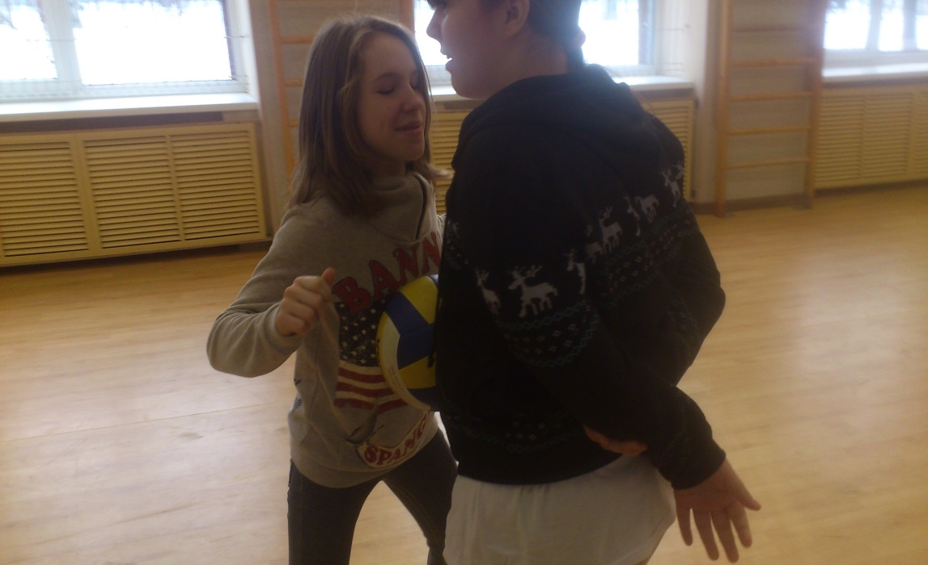
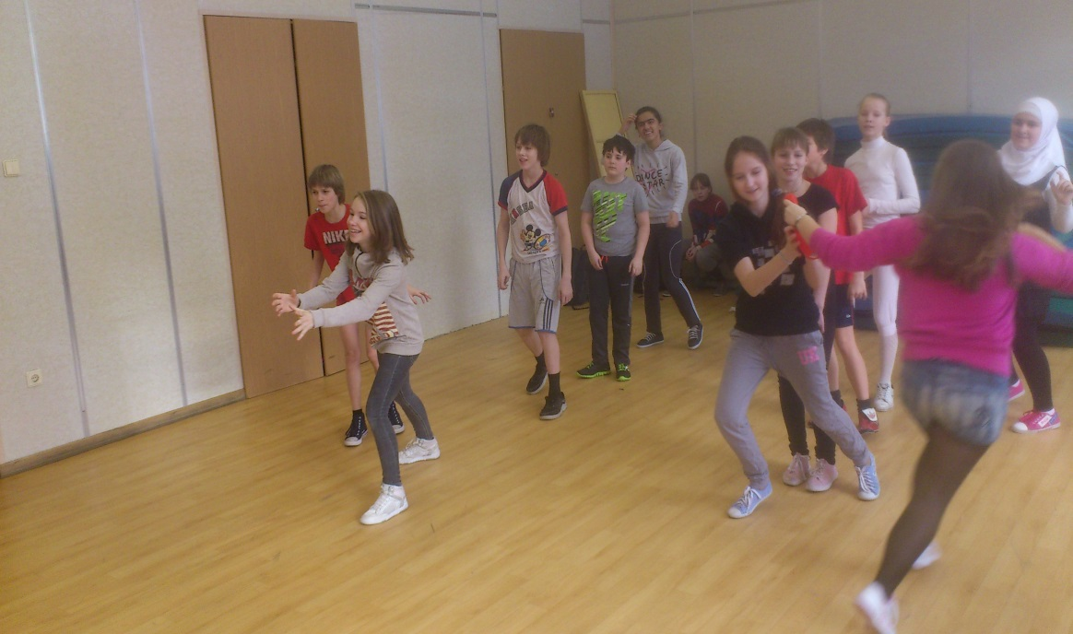
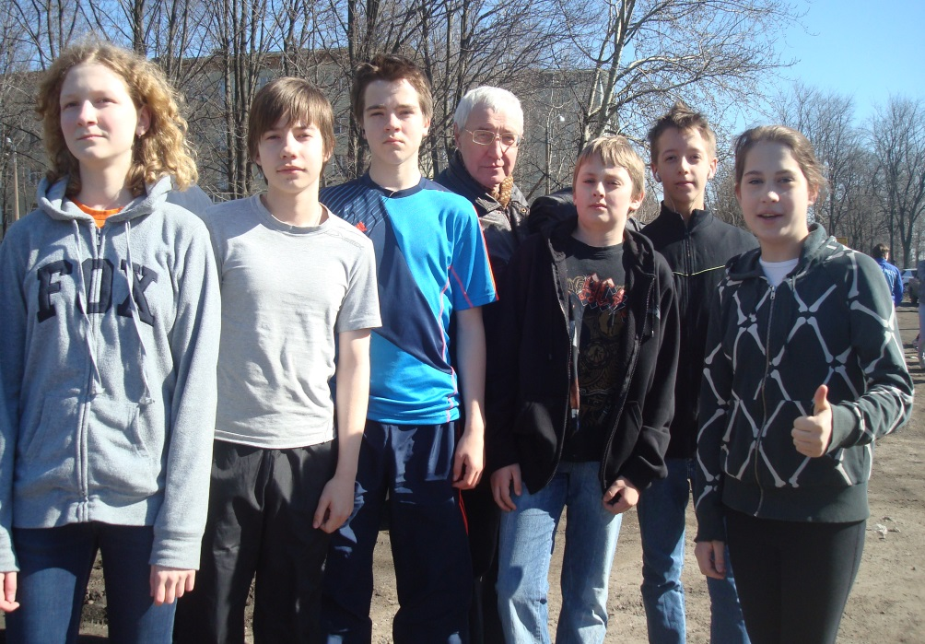
В рамках проведения недели Олимпийских игр в нашей школе проводились лекции, игры, эстафеты, посвященные грядущей Олимпиаде в Сочи 2014.

Slide 3
В 2007 году Россия в серьезной конкурентной борьбе завоевала право на проведение Олимпийских игр в городе Сочи, который находится в Краснодарском крае. Всех россиян и особенно всех нас, переполняет чувство особой гордости.
1 000 дней до Игр и 500 дней до Игр – это всегда праздники в тех странах, которые принимают Олимпийские игры. И в нашей стране сегодня праздник: ровно через 1 000 дней, 7 февраля 2014 года взгляды людей всего мира будут прикованы к Олимпийскому огню, который зажгут на Олимпийском стадионе в Сочи. Сегодня начинается обратный отсчет до церемонии открытия XXII Олимпийских зимних игр в Сочи. Давайте вести этот отсчет все вместе. Ведь каждый из нас ощущает свою причастность к этому великому событию и ответственность за то, чтобы наши Игры стали лучшими в истории Олимпийского движения.

Slide 4
Именно сейчас во всех школах, гимназиях, лицеях нашего края проводятся олимпийские уроки.Которые дадут старт масштабной программе Олимпийского образования. Это образовательный проект волонтерского центра Кубанского государственного университета «1 000 Олимпийских искр знаний», посвященный празднованию «1 000 дней до Игр».
Оргкомитет «Сочи 2014» разработал интересные познавательные материалы для проведения олимпийских уроков.

Slide 5
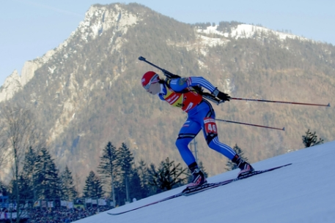
Биaтлон

Slide 6
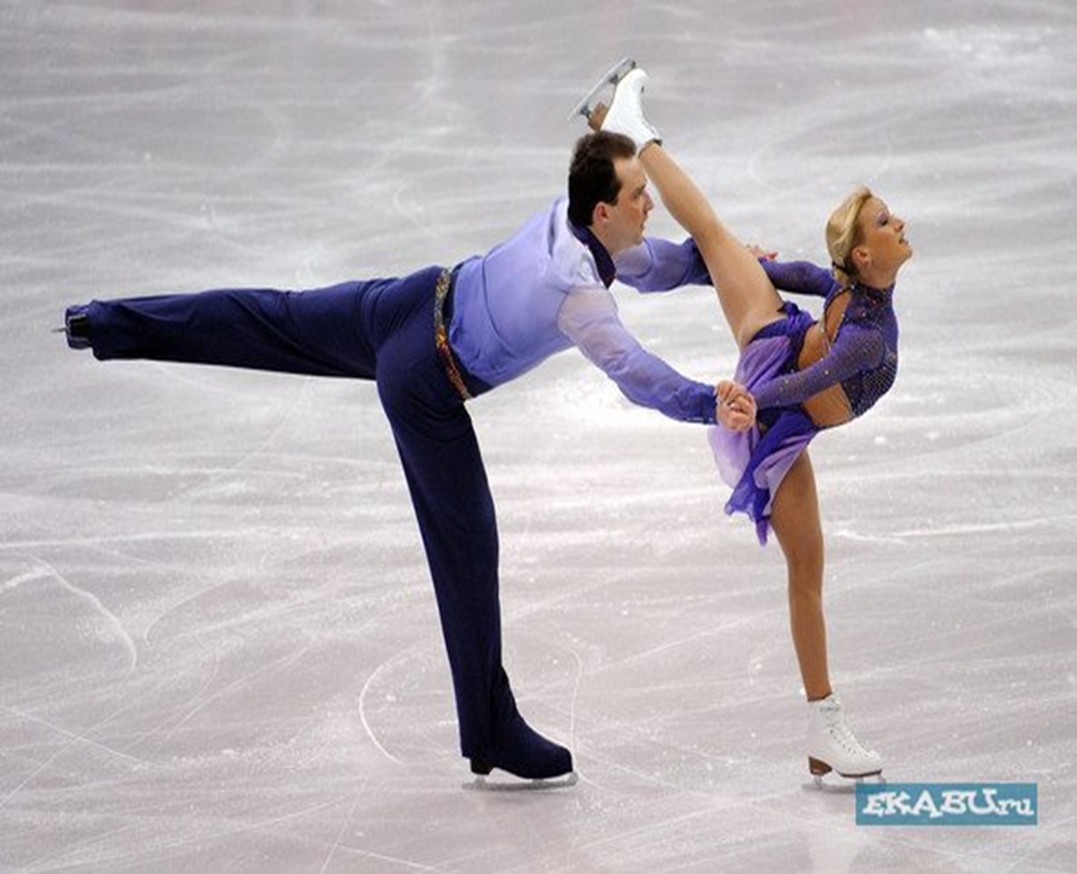
Фигурное катание

Slide 7
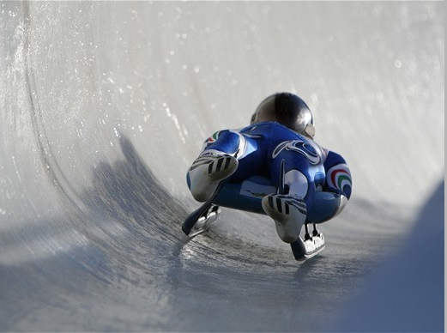
Санный спорт

Slide 8

ОЛИМПИАДА, МЫ ЖДЕМ ТЕБЯ!!!
ПОБЕДА БУДЕТ НАШЕЙ!!!

